Slide 1



Slide 2


一例T淋巴母细胞淋巴瘤IV期伴感染病例

Slide 3

● 病例简介
摘要
1.独特性：患者为T淋巴母细胞淋巴瘤IV期,行化疗后骨髓抑制伴肺部感染
2.背景：患者确诊T淋巴母细胞淋巴瘤IV期七月余，院外口服西达本胺化疗，无特殊不适

Slide 4
● 患者基础信息
1.人口学信息：34，男，其他，湖北黄石
2.主诉：确诊“T淋巴母细胞淋巴瘤IV期”7月余,入院行化疗
3.既往史：无特殊

Slide 5
● 入院后检查
1.体格检查：
体温36.5C 脉搏110次/分 呼吸20次/分 血压129/90mmHg
一般情况：发育正常，营养良好，正常面容，表情自如，体型适中，步入病房，步态正常，自主体位，神志清楚，查体合作。
皮肤黏膜：色泽：正常，皮疹类型及分布：有前肢体及躯干部位多发结节处目前未见突起,可见色素沉着，皮下出血类型及分布：无皮下出血及分布描述，水肿部位及程度：无，肝掌：无，蜘蛛痣：无，部位：蜘蛛痣部位，其他：无。
浅表淋巴结肿大：无描述：浅表淋巴结肿大表面皮肤描述。
淋巴结：全身浅表淋巴结无肿大。
头颅：外形正常无畸形，头发分布：正常，描述：头发分布异常描述，其他：无。
突眼：无，双睑：正常，双侧眼结膜：正常，无巩膜黄染，角膜：正常，瞳孔：等圆等大（左瞳孔直径 mm、右瞳孔直径 mm），双侧对光反射正常，其他：无。
鼻翼扇动：无，分泌物：无，性状：鼻部分泌物性状，鼻旁窦压痛：无，部位鼻窦压痛部位。
唇：红润，粘膜：正常，舌：居中，双侧扁桃体无肿大，咽：正常，齿：正常。
颈部：颈软无抵抗，颈动脉触诊时搏动感明显，颈静脉无怒张，气管居中，肝颈静脉回流征阴性，甲状腺正常，无压痛、震颤、血管杂音。
胸廓：正常，乳房：正常乳房异常描述，胸骨叩痛：无
肺部：双肺呼吸音清晰，未闻及胸膜摩擦音。
2.辅助检查：
我院出科小结数份

Slide 6
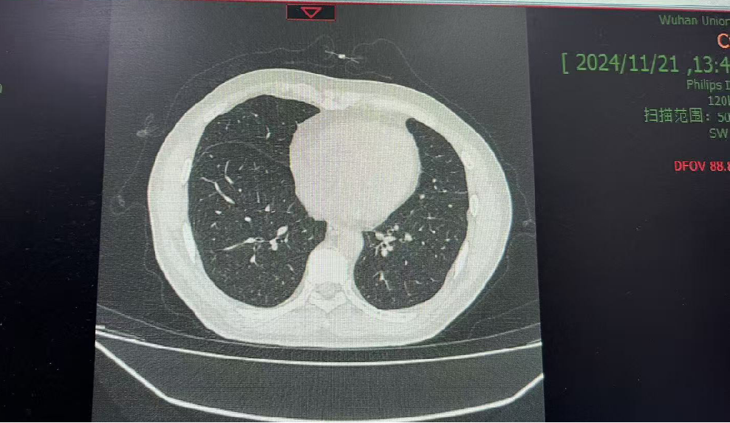
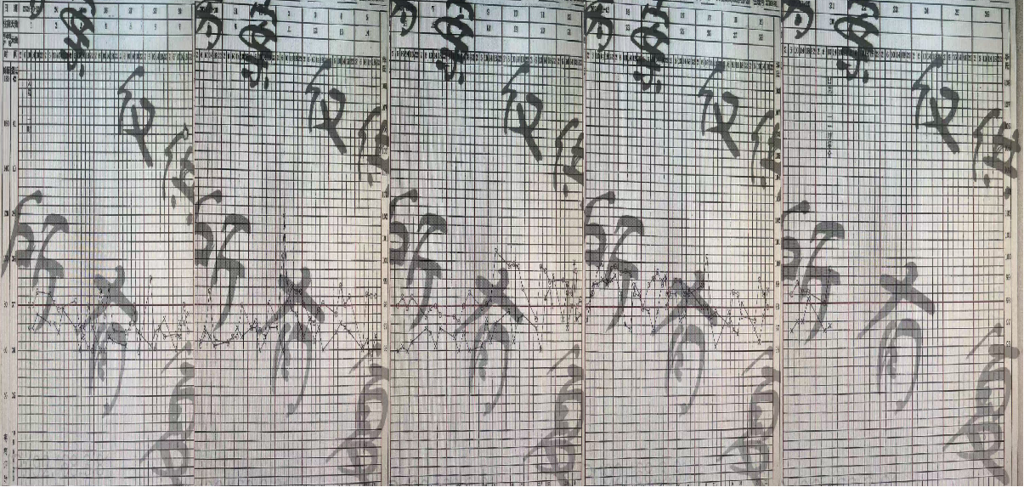
● 入院后检查
3.影像学检查：

Slide 7
● 诊断评估
诊断评估
1.初步诊断：T淋巴母细胞白血病/淋巴瘤
2.诊断依据：1、主诉：确诊“T淋巴母细胞淋巴瘤”7月余，入院行化疗
2. 查体：全身皮肤黏膜无黄染，浅表淋巴结无明显肿大，肢体及躯干部位多发结节已消失，又前结节部位平整，剩余色素沉着，皮肤无瘀斑，胸骨无压痛、心肺听诊未闻及明显异常，腹平软，无压痛、反跳痛，肝脏、腰脏肋下未触及，双下肢不肿。
3. 辅助检查：我院出科小结数份。
3.鉴别诊断：诊断明确，无需鉴别

Slide 8
● 治疗过程
1.药物：2024/3/1-3/6亚胺培南1gq8h
2024/3/2-3/6达托霉素0.5gqd
2024/3/6-3/11依拉环素50mgq12h
2024/3/8-3/11多黏B50万IU静滴q12h
2024/3/6-3/7哌拉西林4.5gq8h
2.手术：2025/2/20腰椎穿刺术
椎管内注射化疗药物

Slide 9
● 治疗过程
3.微生物/病理结果：血培养检出大肠埃希菌,真菌G,真菌GM阴性
4.方案调整：既往使用过亚胺培南等抗菌药物，抗感染效果不佳,体温增高调整抗生素为依拉环素联合哌拉西林联合多黏B
5.指标追踪：患者发热,3.6-3.11使用依拉环素，经治疗后体温降至正常，crp下降

Slide 10
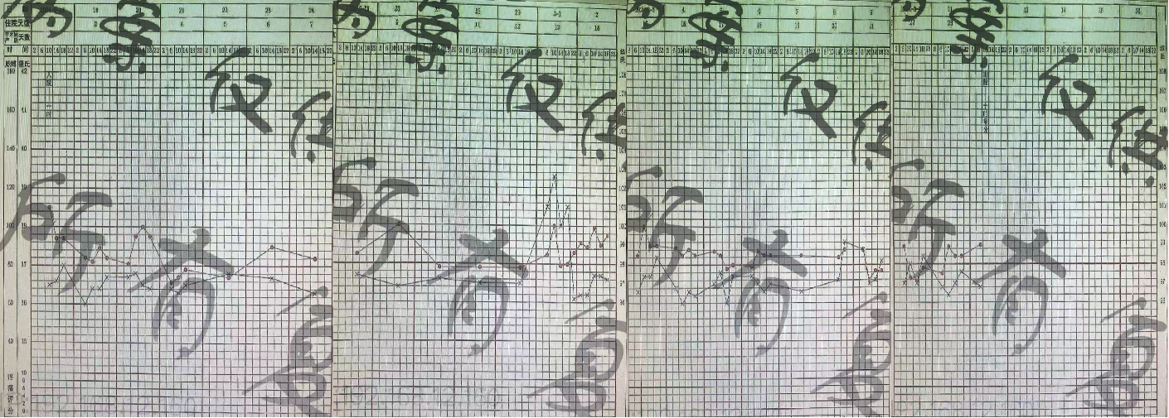
● 治疗过程
3.时间轴记录:(折线图)

Slide 11

● 诊疗体会
1.疗效评价：患者查出大肠埃希菌，抗感染不佳后迅速调整方案，替换为依拉环素联合多黏B联合哌拉西林方案,症状体征明显好转，炎症指标下降，治疗有效。治疗过程中无肝肾功能损伤。
2.局限性：/
3.结论：病人诊疗过程中，应密切关注患者体征，依据病情及时调整治疗方案，达到疗效。

Slide 12
感谢观看
敬请指导

